Slide 1
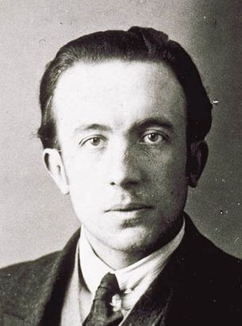
Paul Eluard
Dans Paris

Slide 2
Dans Paris
Notes:
Video to be found here: https://www.youtube.com/watch?v=oNieqs36c3A
Start at 18 seconds in and go to 1m20s

Slide 3
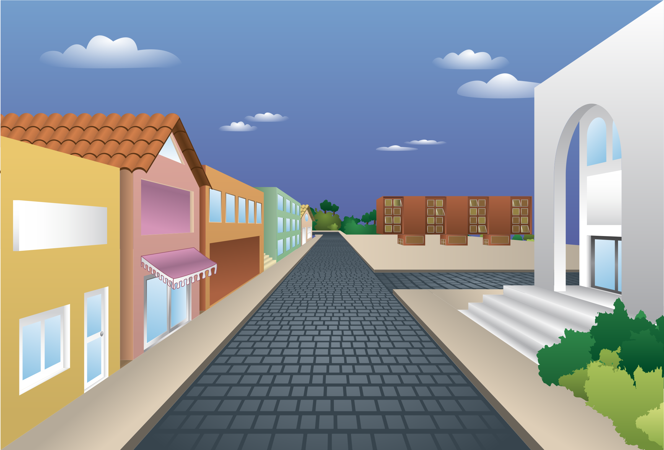
Dans Paris, il y a une rue.

Slide 4
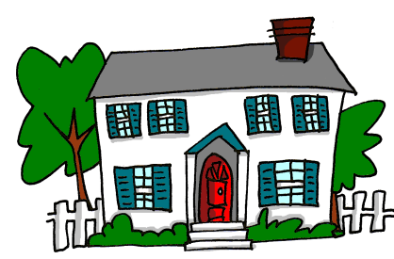
Dans cette rue, il y a une maison.

Slide 5
Dans cette maison, il y a un escalier.

Slide 6
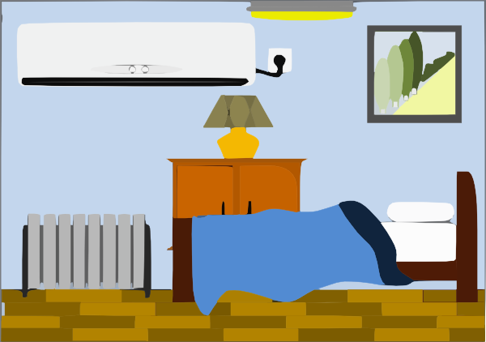
Dans cet escalier, il y a une chambre.

Slide 7
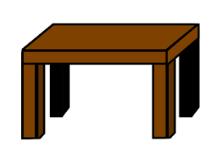
Dans cette chambre, il y a une table.

Slide 8
Sur cette table, il y a un tapis.

Slide 9
Sur ce tapis, il y a une cage.

Slide 10
Dans cette cage, il y a un nid.

Slide 11
Dans ce nid, il y a un oeuf.

Slide 12
Dans cet oeuf, il y a un oiseau.

Slide 13
L’oiseau renversa l’oeuf.

Slide 14
L’oeuf renversa le nid.

Slide 15
Le nid renversa la cage.

Slide 16
La cage renversa le tapis.

Slide 17
Le tapis renversa la table.

Slide 18
La table renversa la chambre.

Slide 19
La chambre renversa l’escalier.

Slide 20
L’escalier renversa la maison.

Slide 21
La maison renversa la rue.

Slide 22
La rue renversa la ville de Paris.

Slide 23
What do these key words mean?
Dans Paris il y a une rue; Dans cette rue il y a une maison; Dans cette maison il y a un escalier; Dans cet escalier il y a une chambre; Dans cette chambre il y a une table; Sur cette table il y a a un tapis; Sur ce tapis il y a une cage;
Dans cette cage il y a un nid; Dans ce nid il y a un œuf, Dans cet œuf il y a un oiseau.
L'oiseau renversa l'œuf; L'œuf renversa le nid; Le nid renversa la cage; La cage renversa le tapis; Le tapis renversa la table; La table renversa la chambre; La chambre renversa l'escalier; L'escalier renversa la maison; la maison renversa la rue; la rue renversa la ville de Paris.
in
- dans
- il y a
- ce/cet/cette
- renversa
there is/are
this
knocked over

Slide 24
What do these words mean?
Dans Paris il y a une rue; Dans cette rue il y a une maison; Dans cette maison il y a un escalier; Dans cet escalier il y a une chambre; Dans cette chambre il y a une table; Sur cette table il y a a un tapis; Sur ce tapis il y a une cage;
Dans cette cage il y a un nid; Dans ce nid il y a un œuf, Dans cet œuf il y a un oiseau.
L'oiseau renversa l'œuf; L'œuf renversa le nid; Le nid renversa la cage; La cage renversa le tapis; Le tapis renversa la table; La table renversa la chambre; La chambre renversa l'escalier; L'escalier renversa la maison; la maison renversa la rue; la rue renversa la ville de Paris.
What type of words are they?
Do you know any of them?
Are any of them cognates?
What is the difference between ‘une rue’ and ‘la rue’?
What gender is ‘escalier’? How do you know?
Notes:
After discussing these questions, allow pupils time to look up the words they don’t know. Then listen to the first video version one more time. Suggest that pupils try to join in with the final word in each line.

